Slide 1
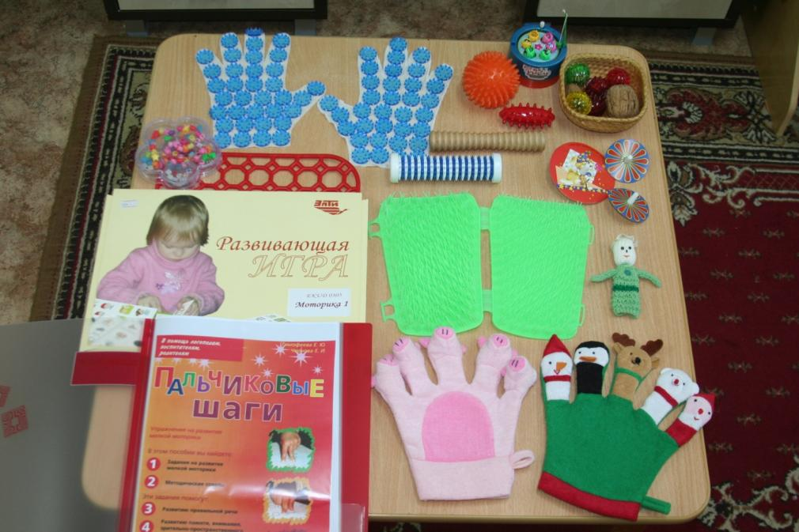
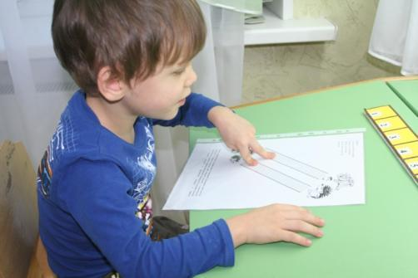
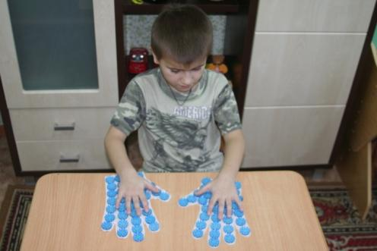
Использование здоровьесберегающих технологий на индивидуальных логопедических занятиях.
Notes:
Как правило, речевые нарушения не возникают на фоне полного здоровья. Большинство детей с нарушениями речи имели различные отклонения во время внутриутробного развития, родовые травмы или серьезные заболевания впервые годы жизни.
Нарушение отражаются на психическом развитии ребенка, формирование его личности и поведения. Именно поэтому коррекционная работа должна способствовать не только исправлению речевых нарушений, но и оздоровлению всего организма ребенка, способствовать его полноценному психическому, физическому и личностному развитию. Только комплексное воздействие на ребенка может дать успешную динамику речевого развития. Под здоровьесберегающими технологиями следует понимать совокупность медицинских, педагогических, психологических установок, определяющих специальный набор и компоновку здоровьесберегающих форм, методов, средств, приемов обучения, необходимых для оптимального, рационального составления коррекционной работы по исправлению недостатков произношения у детей с дизартрией.

Slide 2
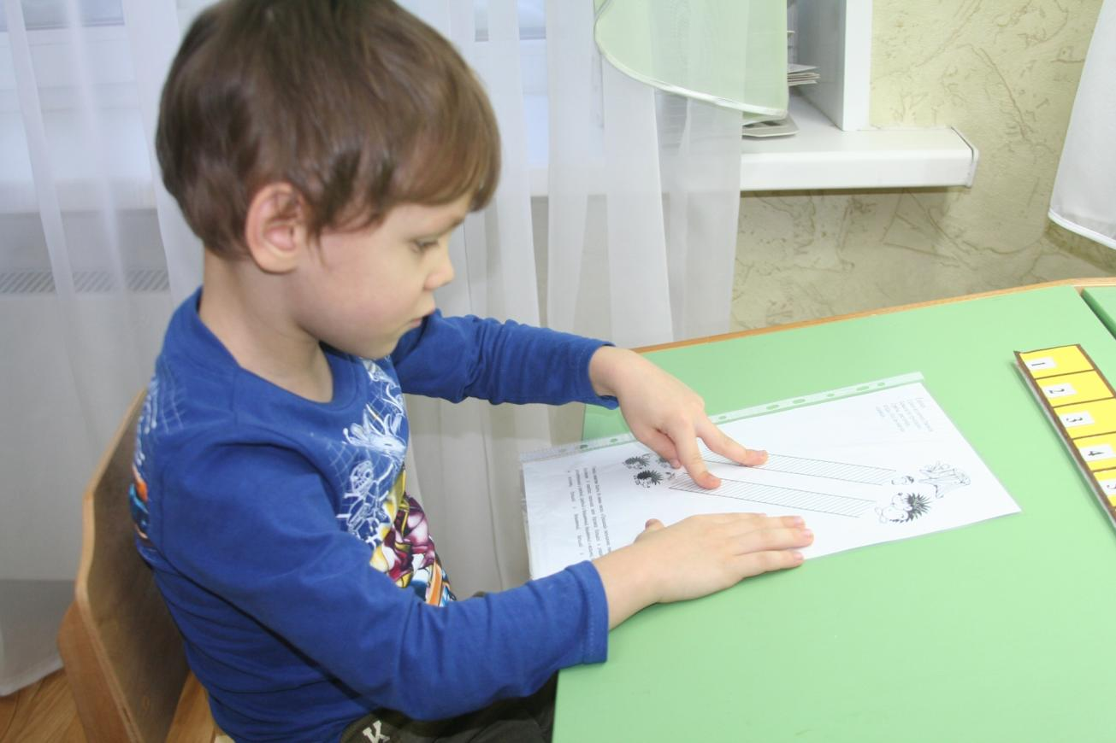
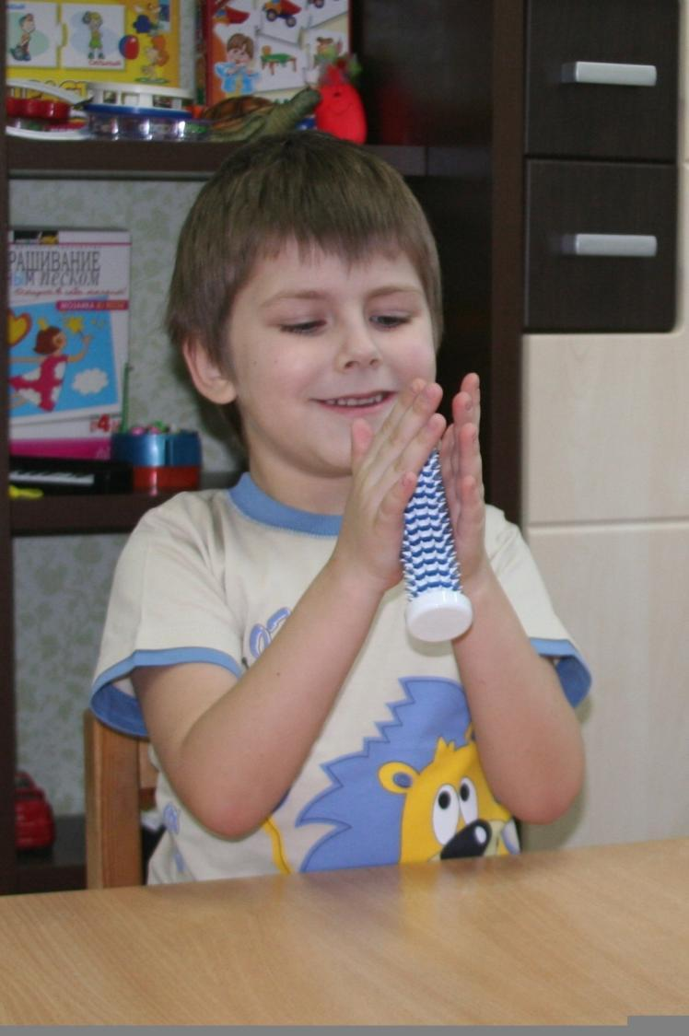
Notes:
Учеными доказано несколько важнейших положений, касающихся двигательного анализатора:
- движения пальцев рук имеют особое значение, так как оказывают огромное влияние на развитие высшей нервной деятельности ребенка;
-функция движения руки всегда тесно связана с функцией речи: развитие первой способствует развитию второй;
-развитие функции обеих рук обеспечивает развитие «центров» речи в обоих полушариях, и, как следствие, дают преимущества в интеллектуальном развитии, поскольку речь теснейшим образом связана с мышлением;
-около трети всей площади двигательной проекции коры головного мозга занимает проекция кисти руки, которая расположена рядом с проекцией речевой моторной зоны; движения пальцев рук действительно стимулируют созревание ЦНС, что, в частности, проявляется в ускорении развития речи ребенка;
-ритмичные движения пальцев рук- необходимое средство повышения функционального состояния больших полушарий и общего усиления ассоциативной функции мозга.

Slide 3
Цель: Создание оптимальных условий, для коррекции нарушения в развитии речи детей с ЗПР и подготовки к успешному обучению в школе.
В условиях логопункта перед логопедом поставлены задачи:
коррекция нарушения речи: звукопроизношения, лексико-грамматического строя речи, связного высказывания;
проводить общую оздоровительную работу – укрепление физического здоровья (зрение, слух, осанка и развитие мелкой моторики).
пополнить наглядно-информационный материал для родителей, направленный на развитие графомоторных навыков.
привлечь родителей к участию в педагогическом процессе в условиях логопункта ДОУ.

Slide 4
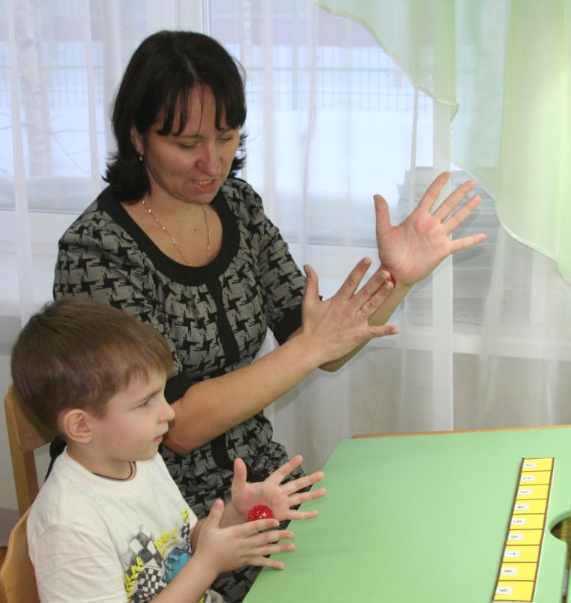
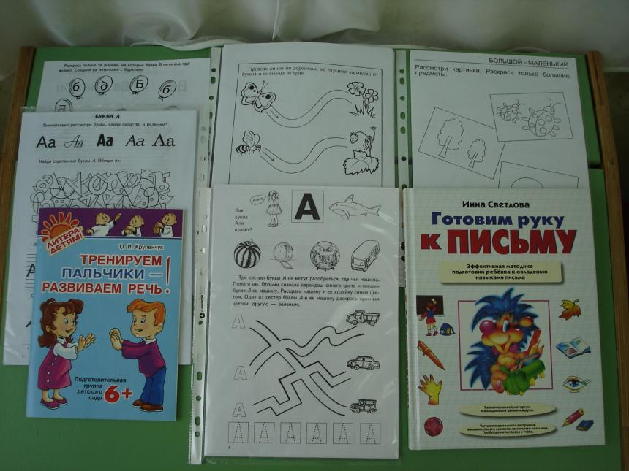
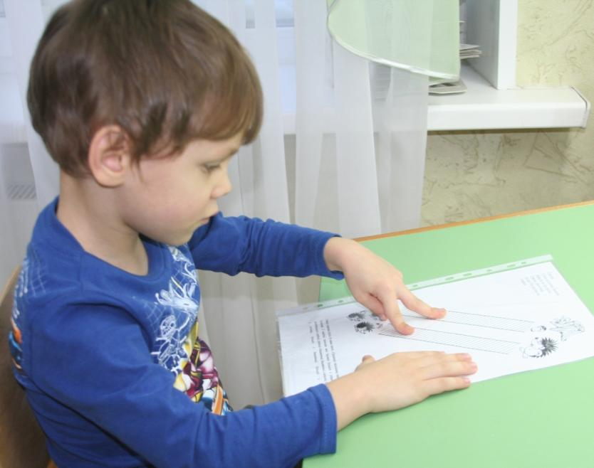
Приемы и средства работы по формированию мелкой моторики пальцев рук при коррекции звукопроизношения у детей с дизартрией.
1)Использование пальцевых упражнений на аппликаторе Кузнецова;
2) Формировании графомоторных навыков: включение в домашние задания обводки шаблонов и штриховки изображений;
3)Пальчиковые шаги;
4)Самомассаж кистей рук с помощью различных приспособлений;
Notes:
Приемы и средства работы по формированию мелкой моторики пальцев рук при коррекции звукопроизношения у детей с дизартрией.
1)Использование пальцевых упражнений на аппликаторе Кузнецова ;
2) Формировании графомоторных навыков: включение в домашние задания обводки шаблонов и штриховки изображений;
3)Пальчиковые шаги;
4)Самомассаж кистей рук с помощью различных приспособлений;

Slide 5
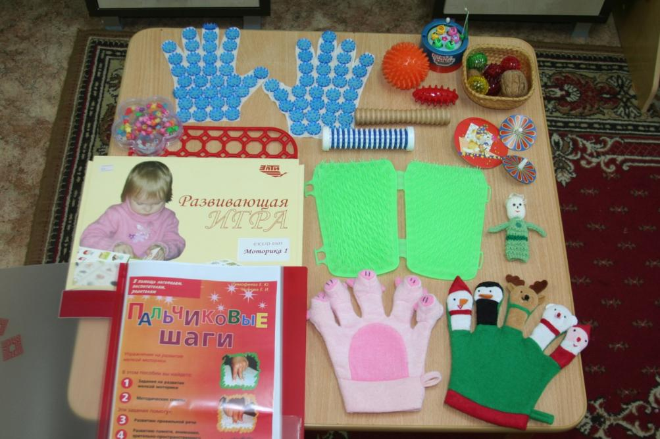
Практика показала эффективность включения в структуру логопедических занятий на этапе автоматизации звуков в слогах и словах пальцевых упражнений на аппликаторе Кузнецова, массажные щетки, шарики с игольчатой поверхностью т. п. Стимуляцию осуществляют прижатием подушечек пальцев к предмету, имеющему поверхность заостренной формы с одновременным проговариванием речевого материала.
Notes:
Практика показала эффективность включения в структуру логопедических занятий на этапе автоматизации звуков в слогах и словах пальцевых упражнений на аппликаторе Кузнецова, массажные щетки, шарики с игольчатой поверхностью т. п. Стимуляцию осуществляют прижатием подушечек пальцев к предмету, имеющему поверхность заостренной формы с одновременным проговариванием речевого материала.

Slide 6
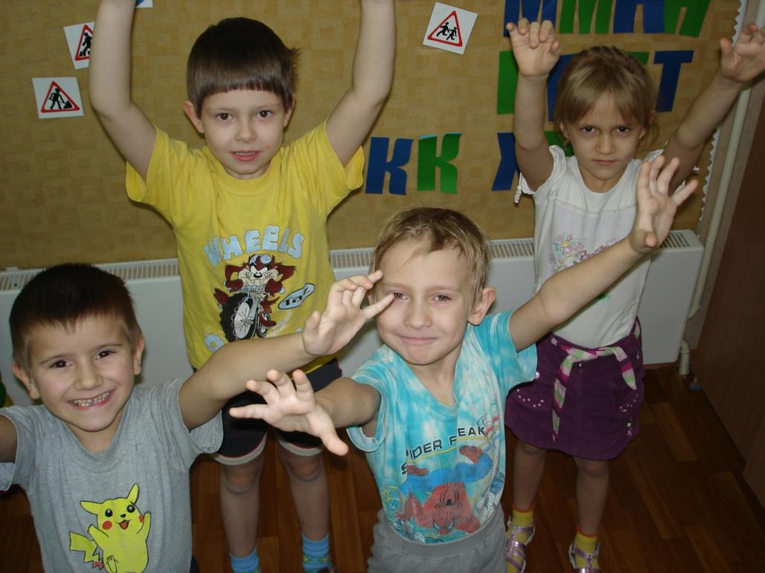
Ожидаемые результаты: помимо нормализации звукопроизношения прогнозируется улучшение тонуса мышц рук, увеличение силы кисти, точности ее движения, что будет способствовать более качественной подготовки ребенка к школе.
Notes:
Ожидаемые результаты: помимо нормализации звукопроизношения прогнозируется улучшение тонуса мышц рук, увеличение силы кисти, точности ее движения ,что будет способствовать более качественной подготовки ребенка к школе.

